Slide 1
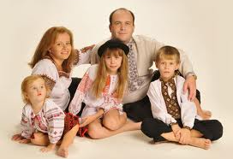
Сім’я. Склад сім’ї. Обов’язки в сім’ї. Шанобливе ставлення до членів сім’ї
Давиденко Мирослава Іванівна, вчитель початкових класів Черкаської загальноосвітньої школи І – ІІІ ступенів № 32

Slide 2
7’Я
сім’я

Slide 3
Сім’я
Склад сім’ї.
Основні обов’язки в сім’ї.
Поштиве ставлення до членів сім’ї.

Slide 4
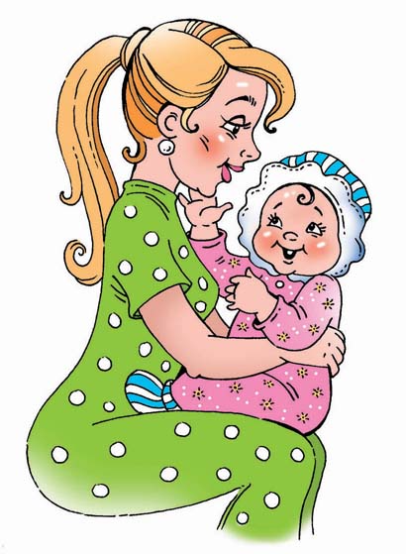
Загадки
Найрідніша, наймиліша,
Всіх вона пестить, тішить.
Завжди скрізь буває з нами.
Відгадайте: хто це?
Мама – берегиня сім’ї.

Slide 5
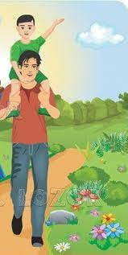
Сильний, добрий, справедливий,
Біля нього ми щасливі.
Знає, вміє він багато.
Гордимось, бо це наш…
Тато – захисник сім’ї.

Slide 6
Хитрі очі, дві косички.
У веснянках ніс та щічки.
Непосида невеличка
Називається ….
сестричка

Slide 7
З ним ніколи не сварюся,
Іграшками поділюся.
Буду з ним дружити, грати.
Познайомтесь, це мій …
братик

Slide 8
Сім’я – це гніздечко любові і тепла для кожного з нас
Сім’я – це мама, тато і діти.

Slide 9
Аукціон слів ( добери слово ознаку)
турботлива(ий)
життєрадісна(ий)
працьовита(ий)
добра(ий)
лагідна(ий)
мужня(ій)
терпляча(ий)
сильна(ий)
ніжна(ий)

Slide 10
З’єднай частини прислів’їв
На сонці тепло,
а дитина матері.
Ластівка радіє весні,
а матері боляче.
Дитина плаче,
вірно порадить.
Лише мати
а біля матері добре.

Slide 11
Збери слово
Я
О
О
З
Б
В’
О
К

Slide 12
ОБОВ’ЯЗОК – це те,
що ти маєш робити, аби бути корисним собі або іншим.

Slide 13
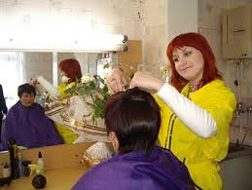
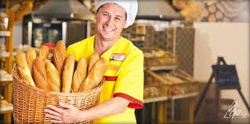
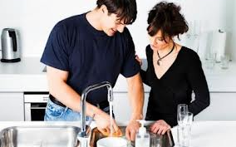
Обов’язки батьків
Робота батьків

Slide 14
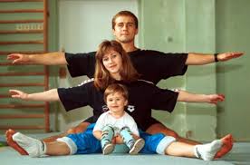
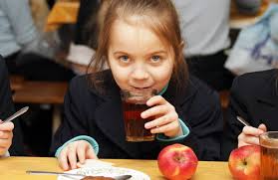
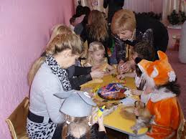
Обов’язки батьків
Турбота про дітей

Slide 15
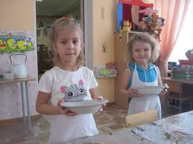
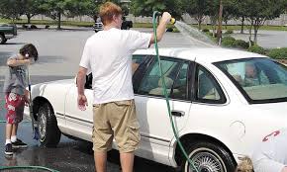
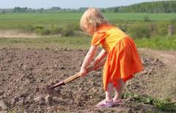
Обов’язки дітей
Посильна допомога старшим

Slide 16
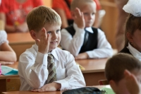
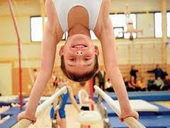
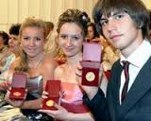
Обов’язки дітей
Добре вчитися у школі

Slide 17
Добери правильну відповідь
а) Якщо батьки прибирають у квартирі, я...
побіжу на вулицю гратись;
займусь улюбленою справою;
із задоволенням буду допомагати.

Slide 18
Добери правильну відповідь
б) Якщо у батьків був важкий день, то вихована дитина…
затіє шумні ігри;
запропонує допомогу в хатніх справах;
буде вередувати.

Slide 19
Прочитай і поясни прислів’я
Ша
бать
й
ку,
⎯
.
ка
нень
нуй
бу
то
скрізь
день
де
бі
гла
ко

Slide 20
“ Бути хорошою людиною, принести щастя батькові і матері, не допускати,
щоб старість їх стала горем, - нехай все це стане бажанням твого життя. ”
В.О. Сухомлинський

Slide 21
Список використаних джерел
Будна Н.О., Гемзюк О.Р., Майхрук М.І., Тітченко О.М. Я і Україна. Природознавство. 3 клас. Посібник для вчителя – Тернопіль: навчальна книга – Богдан, 2011. – 112 с.
Діптан Н.В. Я і Україна. 2 клас: Розробки уроків/ Н.В.Діптан, А.А. Назаренко, Л.П. Хитяєва. – Х.: Веста, 2009. – 240 с.
Ісаєнко О.В., Павлюк І.Ю. Я і Україна. Практичні роботи. 2 клас. – Х.: Країна мрій, 2009. – 64 с.
Інтернет ресурси:www.malunok.com.ua; bydrvo.dn.ua.

